Slide 1





PENDATAAN ASET 2023
PT DISA PRIMA MEDIKA

Slide 2
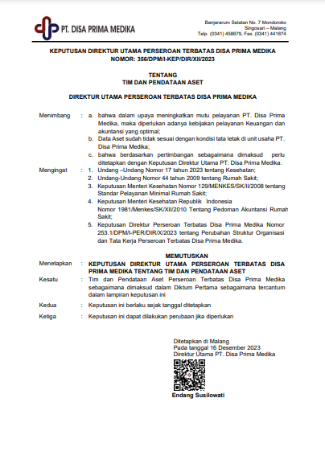
SK PENDATAAN ASET 2023

Slide 3





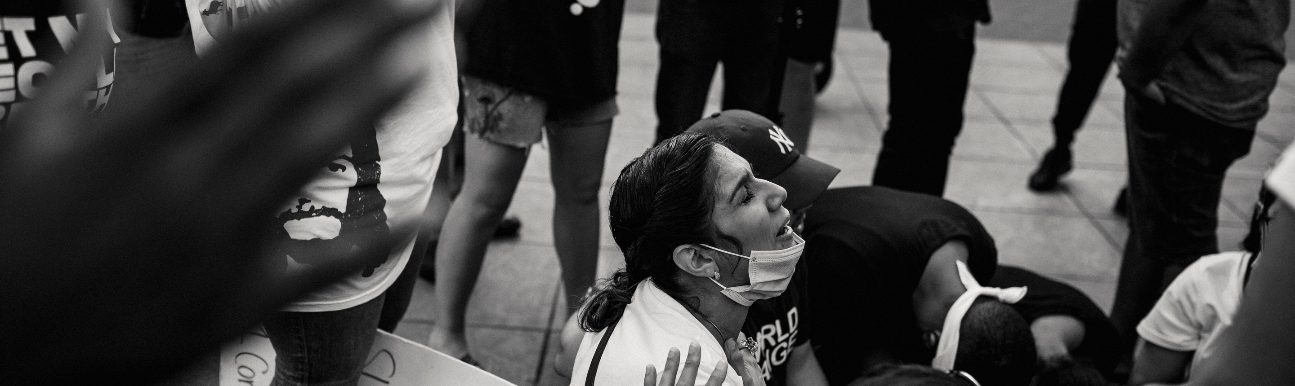

PENDATAAN ASET 2023
TIMELINE
Making a difference today for a better tomorrow
TAHAP PRA OPNAME ASET
PELAKSANAAN OPNAME ASET
REPORTING
07-19 Des 2023
20-27 Des 2023
28 Des 2023 - 05 Jan 2024
Pembentukan SK Tim dan Pendataan aset
Pembuatan alur dan kertas kerja
Zoom meeting persiapan pendataan aset
Pembagian penanggung jawab per ruang
Pengisian kertas kerja
Verifikasi data aset
Pengolahan data
Rapat hasil

Slide 4
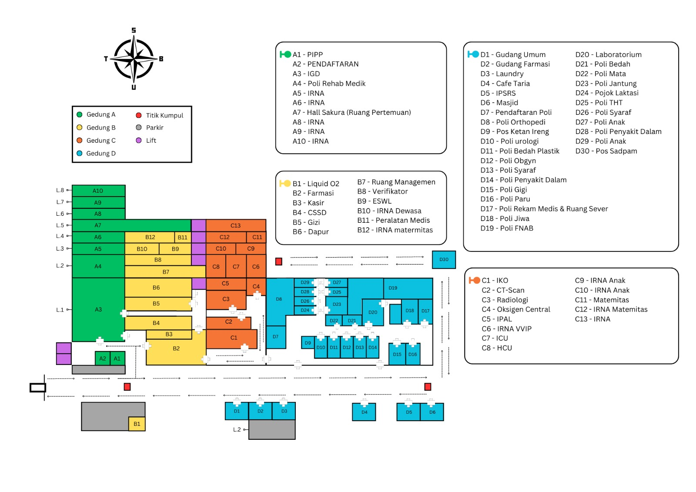
DENAH PHM

Slide 5
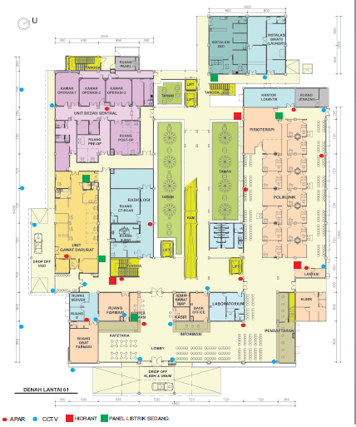
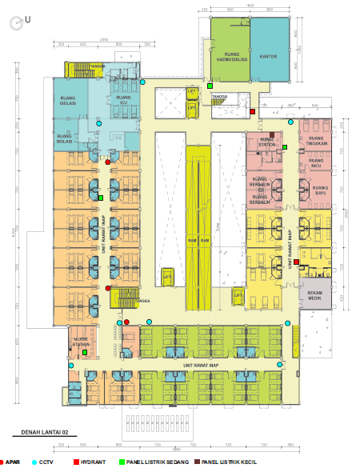
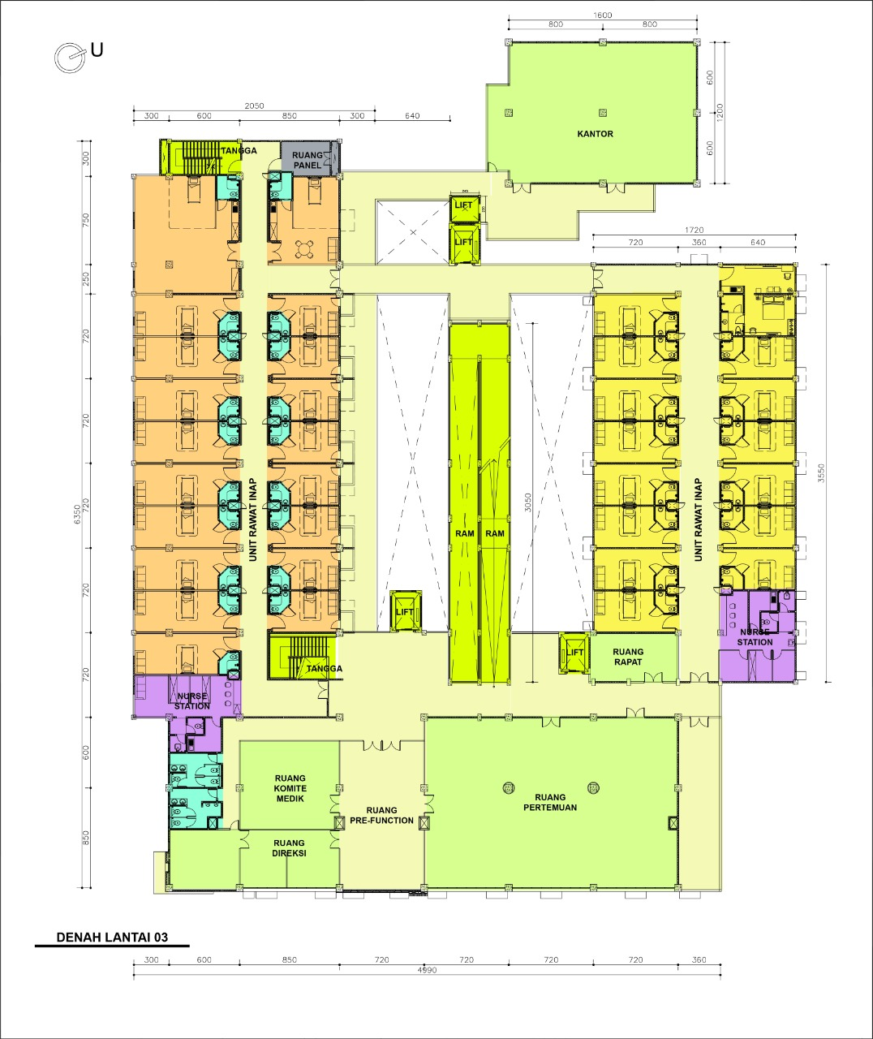
DENAH PHS
LANTAI 1
LANTAI 2
LANTAI 3

Slide 6

PENDATAAN ASET 2023
TEKNIS PELAKSANAAN
Together we impact the world!
PT DISA PRIMA MEDIKA

Slide 7
PENDATAAN & IDENTIFIKASI
PENDATAAN
PENANGGUNG JAWAB RUANG MENGISI KERTAS KERJA
KIRIM KERTAS KERJA KE EMAIL manajemenasetdpm@gmail.com
PANITIA OPNAME ASET MELAKUKAN VERIFIKASI
IDENTIFIKASI
VALIDASI KELENGKAPAN ASET DENGAN DATA SUMBER
MEMISAHKAN BARANG SESUAI KONDISI (BAIK, RUSAK RINGAN, RUSAK BERAT
MELAKUKAN PENILAIAN SESUAI STANDART AKUNTANSI
PENDATAAN ASET 2023

Slide 8

PT DISA PRIMA MEDIKA
Thank You
For your attention!
PENDATAAN ASET 2023

